Slide 1
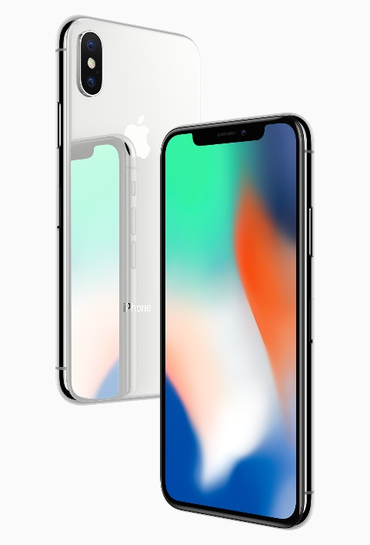
Socrative-code: QZKVJVDXV Wifi-code: Muntgebouw1
T³ Nederland Symposium
Muntgebouw Utrecht
Gelieve uw telefoon
na het beantwoorden
van de vragen
uit te schakelen
Ludovic Wallaart & Frank van den Berg
Powered by
Wiskunde, een denkactiviteit?

Slide 2
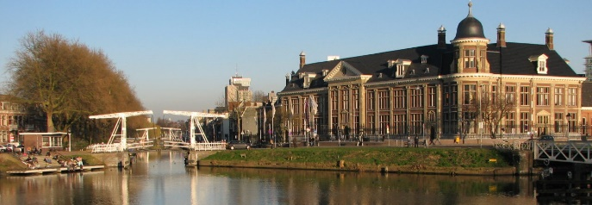
Wiskundige denkactiviteiten en technologie: leerlingen uitdagen en activeren
T³ Nederland Symposium
Muntgebouw Utrecht
T³-Nederland Symposium 2017
Muntgebouw, Utrecht
11 oktober 2017
Ludovic Wallaart & Frank van den Berg
Powered by
Wiskunde, een denkactiviteit?

Slide 3
Wiskunde: een denkactiviteit?
Lezing
T³ Nederland Symposium
Muntgebouw Utrecht
T³-Nederland Symposium 2017
Muntgebouw, Utrecht
11 oktober 2017
Ludovic Wallaart & Frank van den Berg
Powered by
Wiskunde, een denkactiviteit?

Slide 4
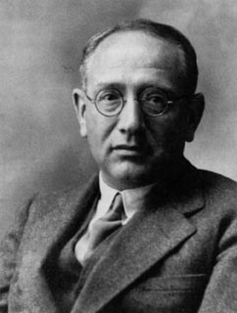
Didactiek
T³ Nederland Symposium
Muntgebouw Utrecht
György Polya (1887-1985)
Hongaars wiskundige,
natuurkundige,
grondlegger van de heuristiek.
Ludovic Wallaart & Frank van den Berg
Powered by
Wiskunde, een denkactiviteit?

Slide 5
Quote
T³ Nederland Symposium
Muntgebouw Utrecht
‘…If the maths teacher fills his allotted time with drilling his students in routine operations he kills their interest…. But if he challenges the curiosity of his students and helps to solve their problems with stimulating questions, he may give them a taste for, and some means of, independent thinking’.
Ludovic Wallaart & Frank van den Berg
Powered by
Wiskunde, een denkactiviteit?

Slide 6
Uitdaging
T³ Nederland Symposium
Muntgebouw Utrecht
‘De bijzondere internationale positie van het Nederlandse wiskundeonderwijs, waarin wiskundeleraren zich afhankelijk hebben gemaakt van de inhoud van het schoolboek.’
(Bron: Hiebert, 2003)
Ludovic Wallaart & Frank van den Berg
Powered by
Wiskunde, een denkactiviteit?

Slide 7
Handvatten
T³ Nederland Symposium
Muntgebouw Utrecht
Real-life contexten
Wiskundige probleemanalyse
Procesgericht coachen ≠ stappenplan geven
Wiskundige discussie
Leerdoel is houding, géén kennis
(bron: Van Streun & Kop, 2013)
Ludovic Wallaart & Frank van den Berg
Powered by
Wiskunde, een denkactiviteit?

Slide 8
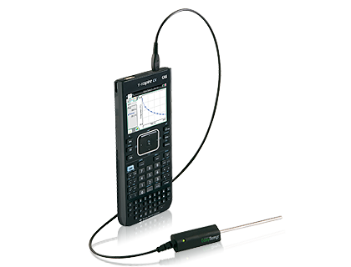
Onderzoek
T³ Nederland Symposium
Muntgebouw Utrecht
Lotte Westerhuis en Tine van Wijk
Ludovic Wallaart & Frank van den Berg
Powered by
Wiskunde, een denkactiviteit?

Slide 9
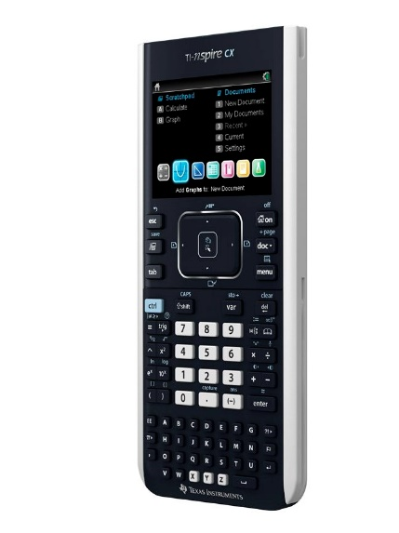
Praktijk
T³ Nederland Symposium
Muntgebouw Utrecht
ICT:
abstraheren middels ICT
ICT voor het exploreren van een nieuw gebied; door zelf te exploreren gaan leerlingen vermoedens formuleren.
Juist door de fase van het exploreren probleemaanpak op een hoger niveau
(Bron: Ambrosius, 2011)
Ludovic Wallaart & Frank van den Berg
Powered by
Wiskunde, een denkactiviteit?

Slide 10
Samengevat
T³ Nederland Symposium
Muntgebouw Utrecht
Geschikte opdrachten,
Boekopdrachten schrappen
Inzet ICT
Procesgericht coachen,
Samen reflecteren op centrale concepten
Samen reflecteren op eigen aanpak
Je als docent laten inspireren door wiskundig denken!
Ludovic Wallaart & Frank van den Berg
Powered by
Wiskunde, een denkactiviteit?

Slide 11
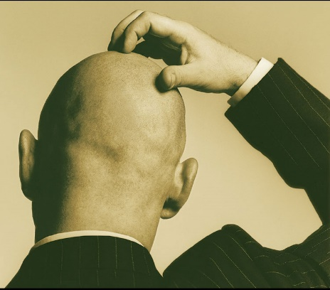
Conclusie
T³ Nederland Symposium
Muntgebouw Utrecht
Wiskunde = een filosofie, een manier van kijken en denken, geen disjuncte denkactiviteit!
Ludovic Wallaart & Frank van den Berg
Powered by
Wiskunde, een denkactiviteit?

Slide 12
Wij wensen u een uitdagend en onderzoekend symposium!
T³ Nederland Symposium
Muntgebouw Utrecht
Ludovic Wallaart:
info@ludovicwallaart.nl
Frank van den Berg:
f.vandenberg@beekdallyceum.nl
Ludovic Wallaart & Frank van den Berg
Powered by
Wiskunde, een denkactiviteit?

